Slide 1
製品事故の予防
Notes:
高等学校家庭科学習指導要領 家庭基礎：C(2) 家庭総合：C(2)
消費者の権利と責任を自覚した行動
製造・販売のグローバル化やネット取引が広がり、安全性が不十分な製品を消費者が手にするリスクが高まっている。
近年ではリチウムイオンバッテリーを使った製品の発火事故が相次いで発生するなど、新技術を用いた製品で思わぬ事故が発生することがあり得る。
製品の安全性を過信せず、警戒感を持った購入・使用が重要である。
製品の安全性を確認し、正しい使い方をすることが消費者の責任であること、安全が確保されない商品だった場合は、消費生活相談窓口（最寄りの消費生活センターや消費者ホットライン１８８）に連絡することの大切さを学ぶ。

Slide 2
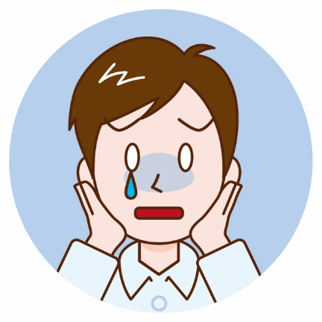
製品事故の予防
その商品！大丈夫？
「激安」に惹かれて買ったけど・・・②
Notes:
ネットショップでは製品安全法の違反製品が販売されることもある。
B to C取引だけではなく、C to C取引（フリマサイト・ネットオークションなど）でもリコール製品や粗悪品、耐用年数を超える商品等が安く出品されており、購入後に危害が発生したり危険な状態になるトラブルがあるので注意を促す。

Slide 3
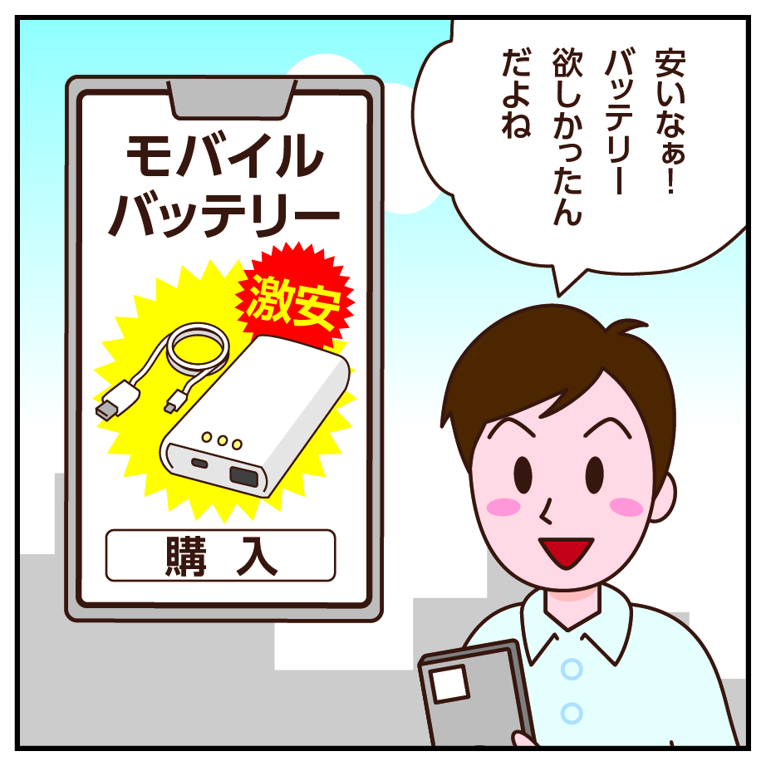
「激安」に惹かれて買ったけど・・・②
  欲しかったモバイルバッテリー、ネット通販で激安商品を見つけたので購入した。

Slide 4
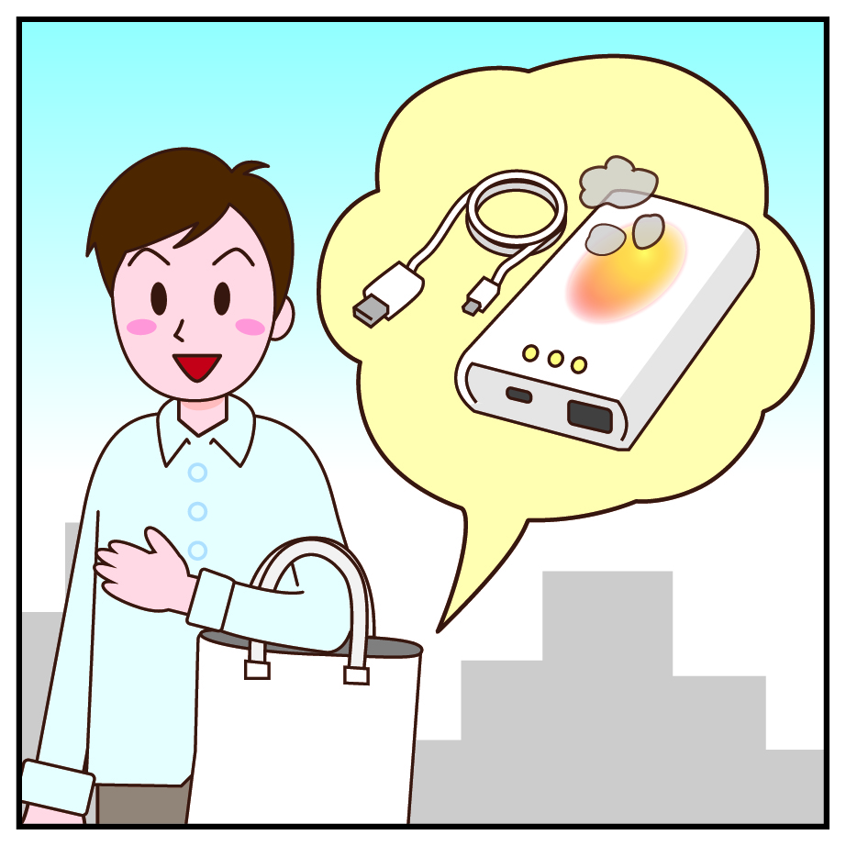
「激安」に惹かれて買ったけど・・・②
  届いたモバイルバッテリーを早速使い始め、かばんに入れて持ち歩いていた。

Slide 5
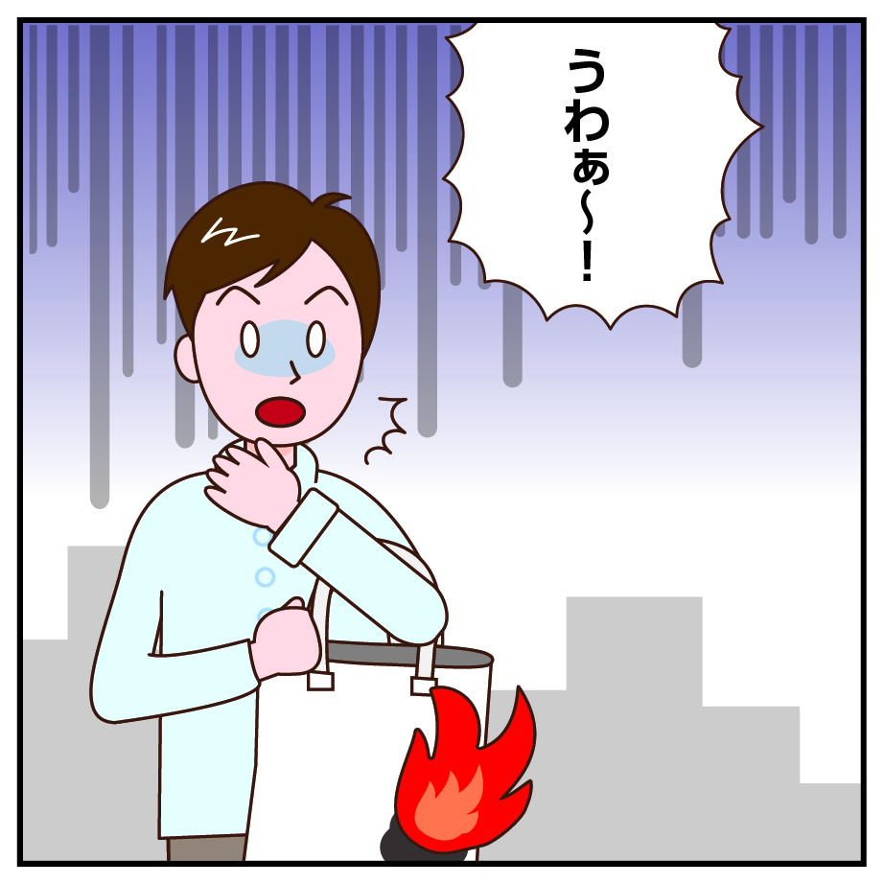
「激安」に惹かれて買ったけど・・・②
  何か変な臭いがする、熱いなあと思ったら、モバイルバッテリーから火が出て、
  モバイルバッテリーとかばんの一部が燃えていた！
Notes:
モバイルバッテリーは、発火や爆発しやすい特性を持っていることを理解した上で、丁寧に扱うことが何よりも肝心である。
ズボンのポケットやバッグの底のほうに入れたりするなどして強い圧力をかけたり、高いところから落としたりすると危険である。また、真夏にクルマのダッシュボードに放置するなど、高温の環境にも注意が必要である。
手に持てないような高温になった場合はすぐに使用を中止し、製造・輸入元に連絡しよう。
さらに、不良品やリコール製品がインターネットで売られており、知らずに購入して事故が起きた事例がある。
B to C取引だけでなく、C to C取引（フリマサイト・ネットオークションなど）でもリコール製品や粗悪品、耐用年数を超える商品等が安く出品されている場合があり、購入後に人的被害につながるトラブルが発生する可能性もあるので注意が必要。
困ったときや不安に思う場合は、最寄りの消費生活センターや消費者ホットライン１８８へ。
【参考】
経済産業省HP
〇「製品安全ガイド 消費者のみなさまへ」
https://www.meti.go.jp/product_safety/consumer/index.html
消費者庁HP
〇「消費者庁 リコール情報サイト」
https://www.recall.caa.go.jp/
〇「インターネット通販で購入した製品の事故に注意 -事故や健康被害が起きるかも!購入前に連絡先や返品条件を確認していますか?-」
https://www.caa.go.jp/policies/policy/consumer_safety/caution/caution_018/

Slide 6
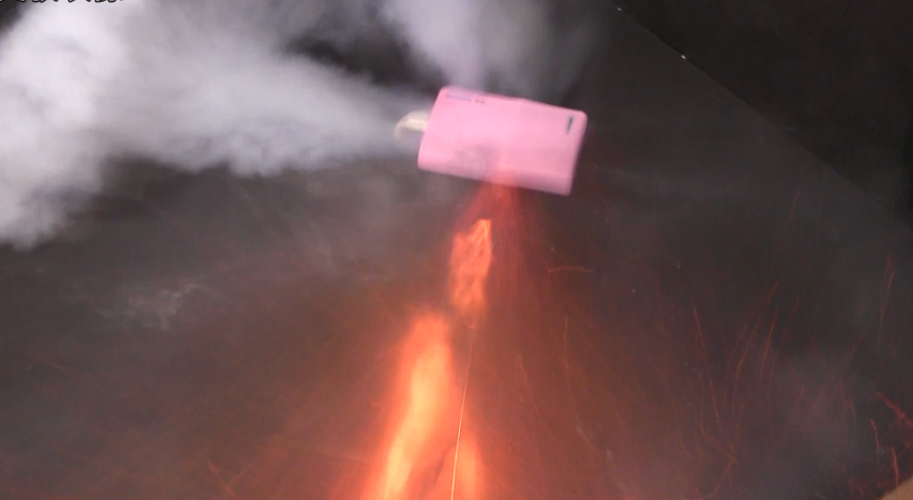
  かばんに入れていたモバイルバッテリーが発火、 製品と周辺が燃えてしまった。
【モバイルバッテリーの発火実験映像】は下記URLからご覧ください。
https://www.caa.go.jp/policies/future/project/project_003/contents_001/movie.html
Notes:
その他、ポケットに入れていたスマホが発火したという事故も。
お尻のポケットにスマホを入れて座ってしまい、スマホが壊れて発火というケースもある。
2013年度から2017年度に起きた150件のモバイルバッテリー事故のうち、実に106件が火災を伴っていた。
2019年2月1日以降、PSEマーク及び製造・輸入事業者名などが表示されていない製品の販売ができなくなっているため、これらの表示を確認した上で購入することが重要である。
【参考】
〇独立行政法人製品評価技術基盤機構HP
https://www.nite.go.jp/index.html
〇「製品事故防止啓発活動」（動画など）
https://www.nite.go.jp/jiko/chuikanki/index.html

Slide 7
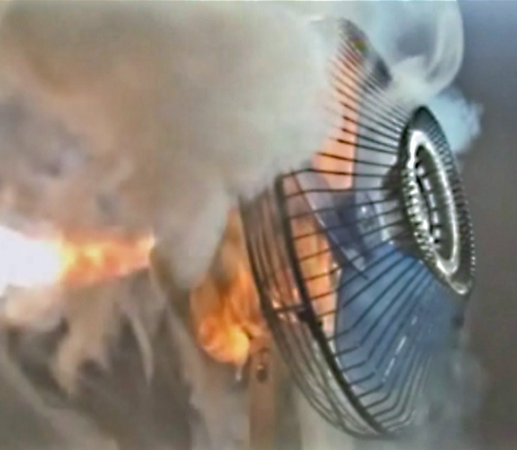
  扇風機が長期使用（約36年）によるコンデンサーの絶縁劣化により、
  ショートして発火し、周辺が焼損してしまった。
【再現実験から】
【扇風機の発火事例】
Notes:
電気製品には耐用年数がある。製造から長期間経過した扇風機は、製品内部の部品が劣化して事故に至るおそれがある。
このような古い扇風機のモーターから異音がする、異常発熱するなどの症状が出た場合は使用を中止しなければならない。
【参考】
〇独立行政法人製品評価技術基盤機構HP
https://www.nite.go.jp/index.html
〇「製品事故防止啓発活動」（動画など）
https://www.nite.go.jp/jiko/chuikanki/index.html

Slide 8
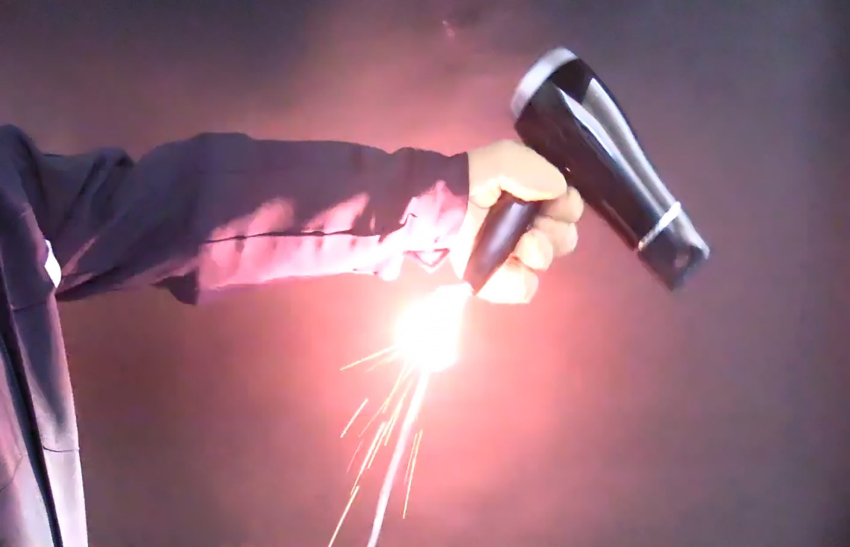
  ヘアドライヤーの電源コード付近から火が出て、子どもが足にやけどを負ってしまった。
【再現実験から】
【ヘアドライヤーの発火事例】
Notes:
ドライヤーの電源コード部分が使用時に繰り返し折り曲げられたり、保管時に強く巻き付けられたりするなどして内部で断線した場合、映像のような事故に至ることがある。
スイッチを入れても電源が入らない、使用中に温度や風力が不規則になる等の不具合が発生した場合は使用を中止しなければならない。
ヘアドライヤーは、以下の点に注意して使うことが重要である。
◆ 電源コードは丁寧に取り扱う
◆ ヘアドライヤーの吸込口や吹出口はこまめに掃除する
◆ 吹出口や吸込口に髪を近づけ過ぎない
消費者庁リコール情報サイト、経済産業省の製品安全のウェブページや、製品評価技術基盤機構（NITE）で製品事故情報を公開している。
これらのページを確認し、身近な製品でどのような事故が発生しているか実例を確認するとよい。
【参考】
〇独立行政法人製品評価技術基盤機構HP
https://www.nite.go.jp/index.html
〇「製品事故防止啓発活動」（動画など）
https://www.nite.go.jp/jiko/chuikanki/index.html

Slide 9
製品事故の予防
CtoCを利用する時の注意点
（案） 資料１
安全は消費者の基本的な権利であり、多くのメーカーが安全第一で製品づくりに励んでいる。
製品の安全性を過信せず、
買うとき、使うときにはしっかり調べよう！
安全性が不十分でないか、確認して購入しよう。
取扱い説明書などをよく読み、正しく使用しよう。
製品の安全性の確認と、正しい使い方をすることは、消費者の責任であることを自覚しよう。

